Slide 1
PODOBNOST A ODLIŠNOST LIDÍ
Člověka vnímáme jako celek (jednotu), ale do
popředí vystupují tři stránky:
Biologická
Psychická
Sociální

Slide 2
Osobnost je tvořena:
1. Psychickými vlastnostmi
2. Rysy osobnosti

Slide 3
1. Psychické vlastnosti:
představují dlouhodobější a stálejší znaky, které ovlivňují chování, prožívání
na jejich základě můžeme předvídat, jak se člověk zachová
TEMPERAMENT
CHARAKTER
SCHOPNOSTI…

Slide 4
2. Rysy osobnosti:
psychické vlastnosti, které se projevují v jeho chování a prožívání
- „ povahové vlastnosti“
příznačné pro určitého jedince
odlišují ho od ostatních
družnost x uzavřenost
sebedůvěra x sebepodceňování
svědomitost x nezodpovědnost
sklon vést x podřídit se

Slide 5
TEMPERAMENT
= souhrn převážně vrozených vlastností, které určují dynamiku prožívání a chování
způsob reagování
jak snadno reakce vznikne
jak je silná
jak rychle se střídá
z velké části je vrozený, ale je ovlivněn i výchovou, věkem, sebevýchovou

Slide 6
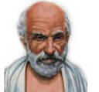
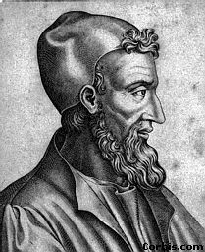
Představitelé
HIPPOKRATES
5. st.př.n.l.
GALÉNOS
2.st.n.l.
rozlišili 4 hlavní typy „lidských povah“ podle převládajících tělních tekutin
Sangvinik – sanguis (krev)
Cholerik – cholos (žl. žluč)
Melancholik – melas cholos (černá žluč)
4. Flegmatik – flegma (sliz)

Slide 7
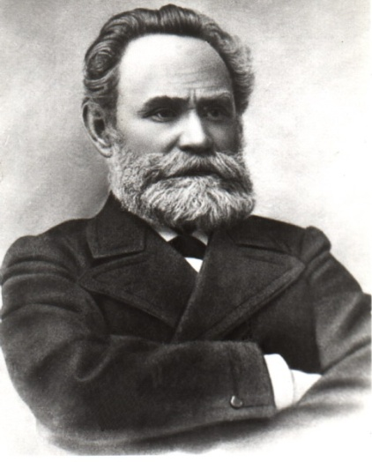
Ivan Petrovič PAVLOV (1849-1936, Rus)
dělil podle typu nervové soustavy
Síla Vyrovnanost Pohyblivost Temperament
silný - vyrovnaný - pohyblivý S
silný - vyrovnaný - nepohyblivý F
silný - nevyrovnaný Ch
slabý M

Slide 8
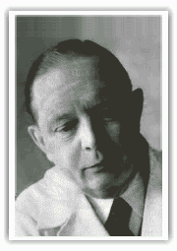
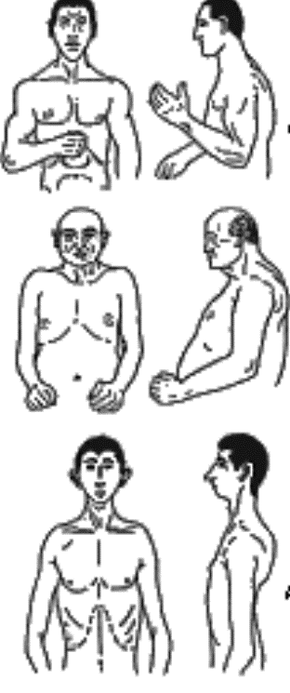
Ernst KRETSCHMER (1888-1964,Němec)
Členil lidi podle tělesné stavby = BIOTYPU
ATLETIK
PYKNIK
ASTENIK

Slide 9
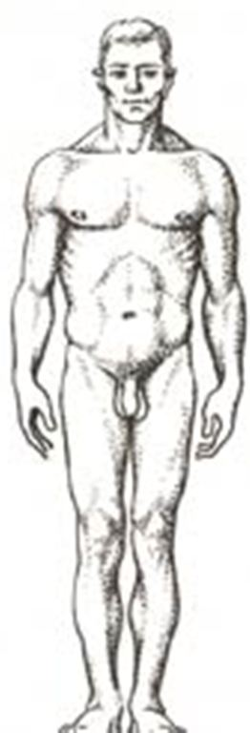
ASTENIK
ATLETIK
souměrná postava, silné svalstvo, široká ramena a hrudník, který se dolů zužuje
- vyrovnaný až flegmatický,klidný, ale i houževnatý, málomluvný

Slide 10
ASTENIK
hubená postava, nízká váha, dlouhé a kostnaté končetiny, hrudník dlouhý a úzký, viditelná žebra
nervóznost, přísnost, citlivá povaha, navenek neprojevuje city, vážný, bez humoru

Slide 11
PYKNIK
- nízká, otylá postava, krátké končetiny, ochablé svalstvo
dobrosrdečný, společenský, zřídka se rozčiluje

Slide 12
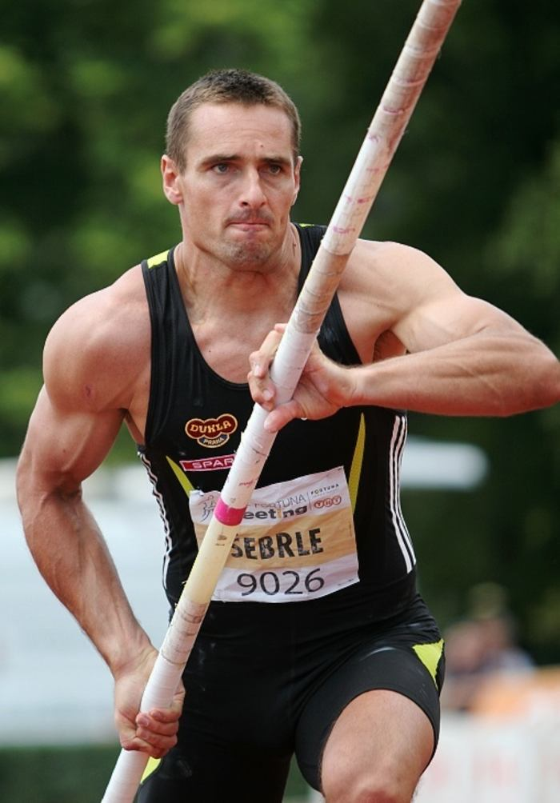
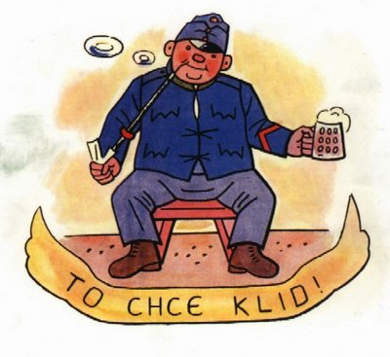

Slide 13
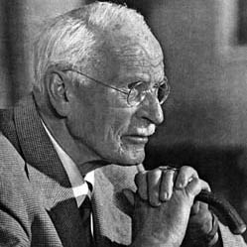
Carl Gustav JUNG (1875-1961, Švýcar)
EXRAVERT
INTROVERT
zaměřen navenek
společenský
otevřený
snadno se seznamuje, navazuje kontakty
lehce se přizpůsobuje
závislý na mínění druhých
zaměřen na sebe a svůj vnitřní svět
bohatá fantazie
uzavřený
nepřístupný
zdrženlivý
nedůvěřivý
přemýšlivý

Slide 14
CHOLERIK
sklon k výbušným citovým reakcím, které netrvají dlouho
nesnáší omezování
je vznětlivý
rychle mluví
neklidný, silný, nevyrovnaný
jestliže je zaujatý nějakou činností, nedá se rušit vedlejšími vlivy
Aktivní
Soutěživý
Nedůtklivý
Vznětlivý
Výkonný
Žárlivý
Samostatný
Netrpělivý

Slide 15
FLEGMATIK
má sklon k citové vyváženosti
řeč i pracovní tempo je pomalé
bývá samostatný, klidný
pokud se zabere do činnosti, je velmi houževnatý
silný, vyrovnaný, pomalý
Pasivní
Rozvážný
Spolehlivý
Pomalý
Lhostejný
Klidný
Necitlivý
Trpělivý

Slide 16
SANGVINIK
dobře se orientuje a přizpůsobuje svému okolí
snadno zvládá úkoly a zdolává překážky
rychle se soustředí na jakoukoli činnost, zvládá více aktivit najednou
společenský, hodně přátel
silný, vyrovnaný, rychlý
Hovorný
Vnímavý
Lehkomyslný
Společenský
Bezstarostný
Nestálý
Optimistický

Slide 17
MELANCHOLIK
vyznačuje se silnými, hlubokými city
laděný ke smutku a sklíčenosti
plachý, samotářský, citlivý
city vznikají pomalu, ale jsou velmi silné
vyžaduje laskavé a vlídné zacházení
v práci je pečlivý
Náladový
Tichý
Věrný
Nedůvěřivý
Obětavý
Vážný
Citlivý
Uzavřený

